Slide 1
悬链线的数学推导
从约束能量到静力学平衡
解析推导、全局最小性
与数值验证
数学研究
2026.10
Notes:
自设研究问题。本文独立推导，不以已知悬链线公式作为证明。数值结果由 research.py 实际运行生成。
公式 LaTeX 源：
所有数值来源：本项目 research.py 的实际运行结果，见 results.json。

Slide 2
研究逻辑与验证路径
从物理假设出发，分别检查必要条件、充分条件与计算误差
物理模型
能量与长度
约束变分
解析曲线
受力平衡独立验证
全局最小性证明
数值实验与误差
必要条件与充分条件分别检验，计算结果由实际程序生成
02
Notes:
解析主线：物理模型，势能与固定长度，等式约束变分，Euler–Lagrange方程，普通微分方程求解，边界与长度。验证支线：弧长受力平衡，正张力全局证明，射击法与离散优化。
公式 LaTeX 源：
所有数值来源：本项目 research.py 的实际运行结果，见 results.json。

Slide 3
二维悬挂绳索与端点受力
x 轴水平向右，y 轴竖直向上，势能零点取左端点高度
Q(L)
B(x₂,y₂)
−Q(0)
A(x₁,y₁)
y
重力向下
x
固定端点，固定长度 L，均匀线密度 ρ
03
Notes:
设 A=(x1,y1), B=(x2,y2)，D=x2-x1>0。以从A到B的弧长s定向，内力向量Q=T t。支持力作用在整根绳索上分别为-Q(0)和Q(L)，重力向下。最低点x0不一定处于两端之间。
公式 LaTeX 源：
所有数值来源：本项目 research.py 的实际运行结果，见 results.json。

Slide 4
物理量与几何量
线密度按实际绳长定义，张力沿绳索切线
符号 | 定义 | 量纲 / 条件
A、B | 固定端点 (x₁,y₁)、(x₂,y₂) | m，x₂>x₁
L、ρ、g | 绳长、均匀线密度、重力加速度 | m，kg/m，m/s²
w=ρg | 单位实际弧长的重量 | N/m，w>0
s、r(s)、t(s) | 材料弧长、位置、单位切向量 | 0≤s≤L，t=r′
T(s)、H、V(s) | 张力大小、水平及竖直分量 | N，T>0
a、x₀、c、λ | 尺度、最低点位置、偏移、乘子 | a,x₀,c：m，λ：N
04
Notes:
公式 LaTeX 源：
所有数值来源：本项目 research.py 的实际运行结果，见 results.json。

Slide 5
理想化假设与成立范围
只研究重力与端点约束作用下的静态平衡
均匀且不可伸长：dm=ρ ds，材料弧长保持不变
完全柔软：忽略抗弯刚度，内力只能沿切线
固定端点、均匀重力、无地面接触及其他分布载荷
允许曲线在二维平面内自由变化，不加入摩擦与弹性能
05
Notes:
取AC单位速率曲线作为全局比较类，光滑图像用于E-L推导。要求L大于端点直线距离且D>0。不能用本结论直接描述可伸长电缆、刚性梁、接地绳、非均匀质量分布或按水平长度施加的均匀载荷。
公式 LaTeX 源：
所有数值来源：本项目 research.py 的实际运行结果，见 results.json。

Slide 6
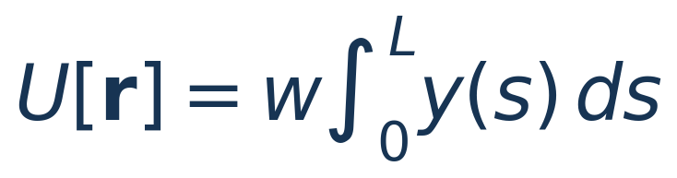
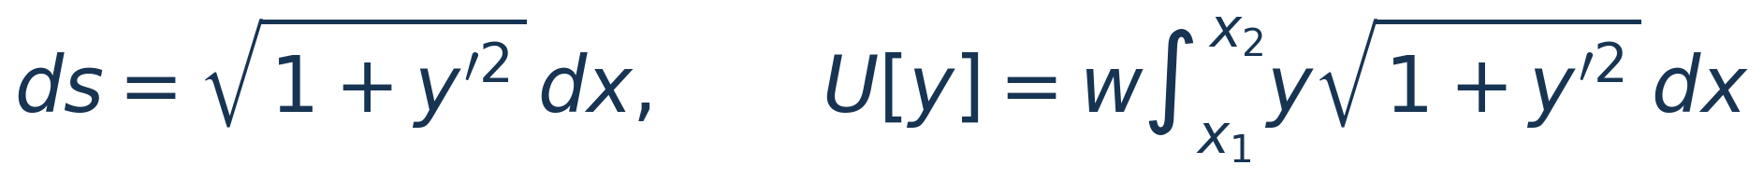
总重力势能由质量元直接积分
y 向上，因此重力势能为正的 w∫y ds
在弧长参数下，密度与积分区间均固定
图像参数下，弧长因子随形状改变，不能忽略
06
Notes:
y的零点可以任意选定。固定L时，平移高度零点使所有可行曲线的能量同增w b L，不改变极小曲线。
公式 LaTeX 源：
dm=\rho\,ds,\qquad dU=g\,y\,dm=w\,y\,ds
U[\mathbf r]=w\int_0^L y(s)\,ds
ds=\sqrt{1+y^{\prime 2}}\,dx,\qquad U[y]=w\int_{x_1}^{x_2}y\sqrt{1+y^{\prime 2}}\,dx
所有数值来源：本项目 research.py 的实际运行结果，见 results.json。

Slide 7
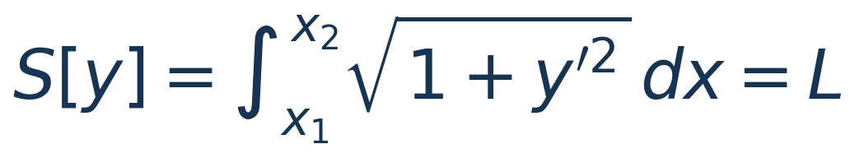
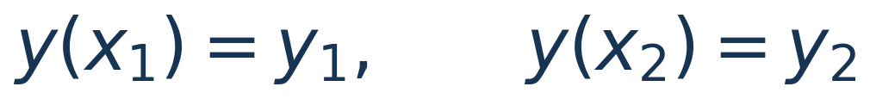
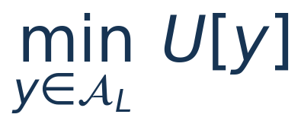
固定绳长给出等式约束
边界固定与弧长固定必须同时满足
图像可行集 𝒜L：满足端点条件和 S[y]=L 的正则曲线
弧长可行类：r(0)=A，r(L)=B，|r′(s)|=1 几乎处处
07
Notes:
图像类仅用于导出候选解。最后的全局证明在所有AC单位速率二维曲线中比较，覆盖回折曲线。可行性要求L≥d=|B-A|。本项目主体取L>d。
公式 LaTeX 源：
S[y]=\int_{x_1}^{x_2}\sqrt{1+y^{\prime 2}}\,dx=L
y(x_1)=y_1,\qquad y(x_2)=y_2
\min_{y\in\mathcal A_L}\ U[y]
所有数值来源：本项目 research.py 的实际运行结果，见 results.json。

Slide 8
最小势能原理与驻值条件的区别
稳定的保守系统平衡对应可行扰动下的势能极小
重力是保守力，固定端点不做虚功
理想不可伸长约束不做允许虚位移的功
一阶变分为零给出平衡的必要条件
本文另证全局能量不等式，因此不把驻值直接当作最小值
08
Notes:
最小势能原理适用于稳定平衡，但一般静力学驻值也可能不稳定。本文不假设所有平衡都最小，而是在求得正张力候选曲线后证明全局最小性。没有阻尼的理想绳索不会自动从任意初态停止，静态解不等价于动力学收敛。
公式 LaTeX 源：
\delta U=0\quad\hbox{on admissible variations}
所有数值来源：本项目 research.py 的实际运行结果，见 results.json。

Slide 9
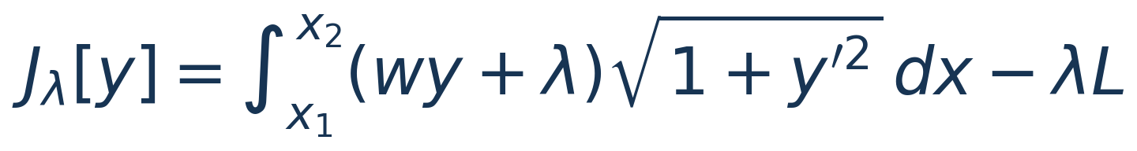
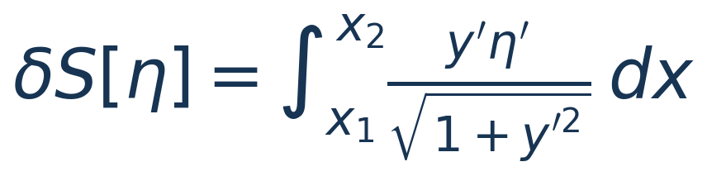
常数乘子与约束正则性
采用 Jλ=U+λ(S−L) 的符号约定
λ 为单个全局长度约束的常数乘子，量纲为 N
η 在两端为零，乘子法允许暂时考虑任意此类 η
L>d 排除直线，使约束导数不恒为零
09
Notes:
若δS[η]=0对所有端点为零的η成立，分部积分给出d/dx(y′/sqrt(1+y′²))=0，故y′恒定，曲线为直线且S=d。L>d时约束正则，标准等周问题乘子法可用。
公式 LaTeX 源：
J_\lambda[y]=\int_{x_1}^{x_2}(wy+\lambda)\sqrt{1+y^{\prime 2}}\,dx-\lambda L
\delta S[\eta]=\int_{x_1}^{x_2}\frac{y^\prime\eta^\prime}{\sqrt{1+y^{\prime 2}}}\,dx
所有数值来源：本项目 research.py 的实际运行结果，见 results.json。

Slide 10
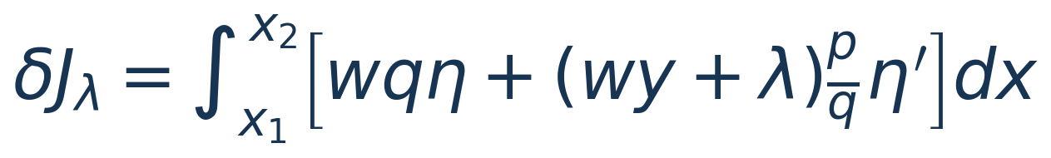
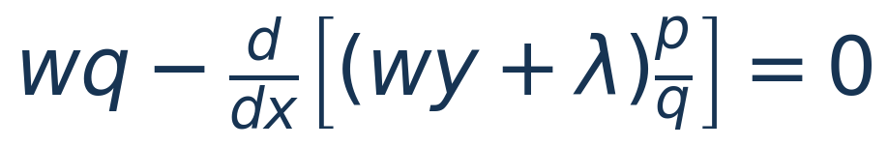
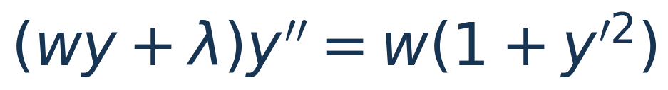
完整一阶变分与 Euler–Lagrange 方程
令 p=y′，q=√(1+p²)，对端点为零的 η 分部积分
边界项因 η(x₁)=η(x₂)=0 消失
关键化简：d(p/q)/dx=y″/q³
10
Notes:
展开d[(wy+λ)p/q]/dx=w p²/q+(wy+λ)y″/q³。wq-wp²/q=w/q，乘q³得到最终方程。这里仅获得驻值的必要条件。
公式 LaTeX 源：
\delta J_\lambda=\int_{x_1}^{x_2}\left[wq\eta+(wy+\lambda)\frac{p}{q}\eta^\prime\right]dx
wq-\frac{d}{dx}\left[(wy+\lambda)\frac{p}{q}\right]=0
(wy+\lambda)y^{\prime\prime}=w(1+y^{\prime 2})
所有数值来源：本项目 research.py 的实际运行结果，见 results.json。

Slide 11
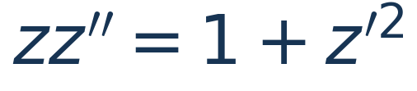
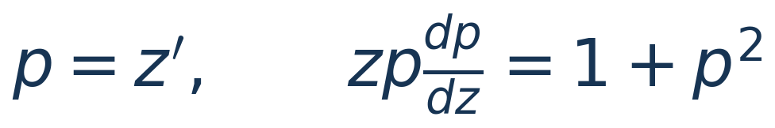
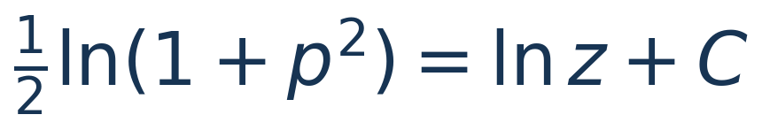
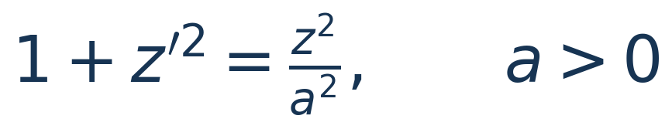
普通微分方程方法：先降低阶数
设 z=y+λ/w，在张力为正的物理解分支上 z>0
在 p≠0 的单调区间使用 p(z)，积分常数可连续延拓
最低点处 p=0，由原方程保持光滑
11
Notes:
从z p dp/dz=1+p²积分得到1+p²=K z²。K>0，定义a=1/sqrt(K)。物理解要求正张力，稍后独立力学验证T=wz>0。E-L另有z<0的倒悬分支，应结合稳定性与只能承受拉力的绳索排除。
公式 LaTeX 源：
zz^{\prime\prime}=1+z^{\prime 2}
p=z^\prime,\qquad z p\frac{dp}{dz}=1+p^2
\frac12\ln(1+p^2)=\ln z+C
1+z^{\prime 2}=\frac{z^2}{a^2},\qquad a>0
所有数值来源：本项目 research.py 的实际运行结果，见 results.json。

Slide 12
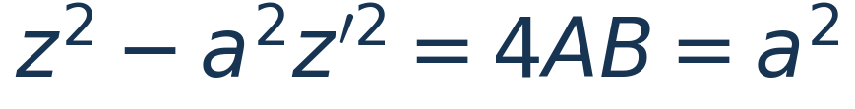
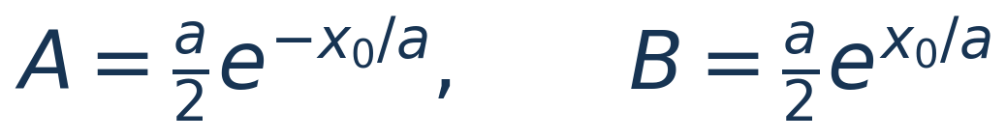
线性化求解得到双曲余弦
代回原方程得到 z″=z/a²，无需直接引用已知曲线
z>0 使 A、B 均为正，最低点横坐标为 x₀
a 控制弯曲尺度，c 是高度偏移
12
Notes:
因为AB=a²/4且z在区间为正，A,B必须为正。由A/B定义x0，得到双曲余弦。通过线性方程求解避免在最低点分离变量时符号选择不连续。
公式 LaTeX 源：
z^{\prime\prime}=z/a^2,\qquad z=Ae^{x/a}+Be^{-x/a}
z^2-a^2z^{\prime 2}=4AB=a^2
A=\frac a2 e^{-x_0/a},\qquad B=\frac a2 e^{x_0/a}
\boxed{y(x)=a\cosh\!\left(\frac{x-x_0}{a}\right)+c},\qquad c=-\lambda/w
所有数值来源：本项目 research.py 的实际运行结果，见 results.json。

Slide 13
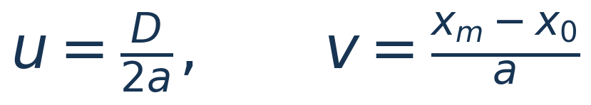
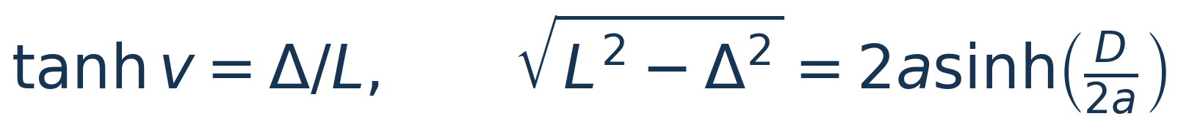
一般端点条件归约为一个标量方程
令 D=x₂−x₁，Δ=y₂−y₁，xm=(x₁+x₂)/2
差高来自两端 y 值之差，长度来自 ∫cosh((x−x₀)/a)dx
先解 a，再求 x₀ 与 c
13
Notes:
u,v定义使端点无量纲坐标分别为v-u和v+u。使用cosh(v+u)-cosh(v-u)=2sinh(v)sinh(u)，以及sinh(v+u)-sinh(v-u)=2cosh(v)sinh(u)。
公式 LaTeX 源：
u=\frac{D}{2a},\qquad v=\frac{x_m-x_0}{a}
\Delta=2a\sinh u\sinh v,\qquad L=2a\sinh u\cosh v
\tanh v=\Delta/L,\qquad \sqrt{L^2-\Delta^2}=2a\sinh\!\left(\frac D{2a}\right)
所有数值来源：本项目 research.py 的实际运行结果，见 results.json。

Slide 14
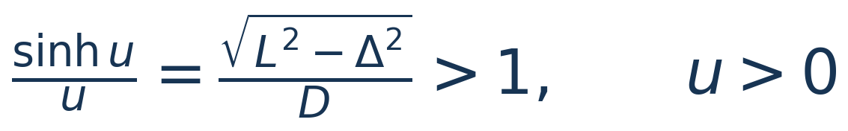
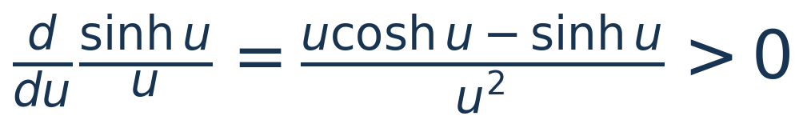
存在唯一性与退化边界
在 D>0、w>0、L>√(D²+Δ²) 时，正张力解唯一
sinh(u)/u 从 1 严格增加到无穷，故唯一正根
L<端点距离：无可行曲线。L=端点距离：仅有直线
直线情形约束退化，在非零重力下不具有限张力的柔绳平衡
14
Notes:
导数分子h(u)=u cosh u-sinh u满足h(0)=0,h′(u)=u sinh u>0。D=0的竖直退化情形不属于此图像推导。对Δ≠0且绳长接近d，x0可能在区间外，不能默认最低点位于跨度内。
公式 LaTeX 源：
\frac{\sinh u}{u}=\frac{\sqrt{L^2-\Delta^2}}D>1,\qquad u>0
\frac d{du}\frac{\sinh u}{u}=\frac{u\cosh u-\sinh u}{u^2}>0
x_0=x_m-a\operatorname{artanh}(\Delta/L),\quad c=y_1-a\cosh\!\left(\frac{x_1-x_0}{a}\right)
所有数值来源：本项目 research.py 的实际运行结果，见 results.json。

Slide 15
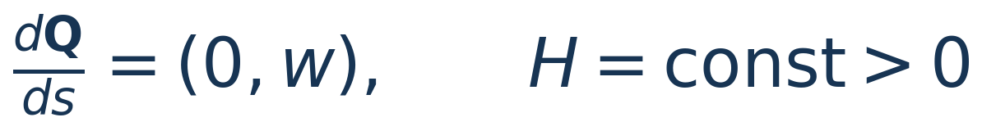
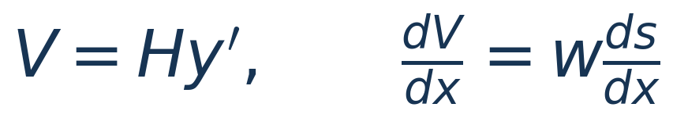
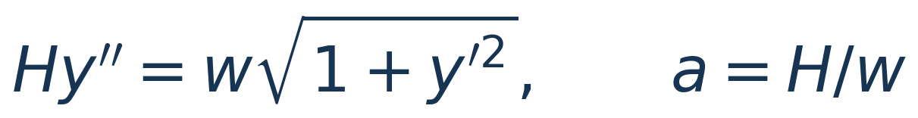
独立物理推导：绳索微元受力
令 Q=Tt=(H,V)，按 A 到 B 的方向取弧长 s
Q(s+ds)
−Q(s)
w ds
两端张力与微元重力平衡
15
Notes:
微元左端受-Q(s)，右端受Q(s+ds)，重力为(0,-w ds)，平衡给出Q′=(0,w)。切向约束Q=Tt给出V=H y′。对p积分：dp/sqrt(1+p²)=dx/a，故asinh p=(x-x0)/a；p=sinh，积分得到y=a cosh+c。此推导不使用能量泛函。
公式 LaTeX 源：
\frac{d\mathbf Q}{ds}=(0,w),\qquad H=\mathrm{const}>0
V=Hy^\prime,\qquad \frac{dV}{dx}=w\frac{ds}{dx}
Hy^{\prime\prime}=w\sqrt{1+y^{\prime 2}},\qquad a=H/w
所有数值来源：本项目 research.py 的实际运行结果，见 results.json。

Slide 16
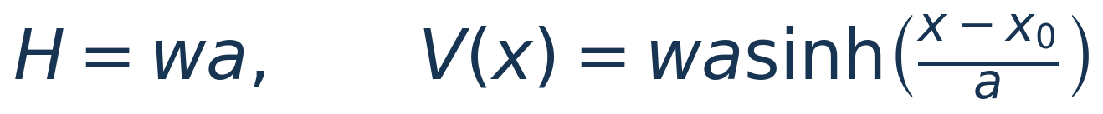
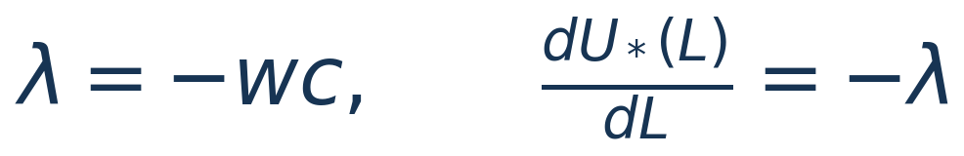
张力解释与乘子符号
Beltrami 常量等于水平张力，增广权重等于张力大小
本符号约定 U+λ(S−L)：λ 是长度价值函数的负导数
若采用 U−μ(S−L)，则 μ=−λ，且 T=wy−μ
高度坐标改为 y+b 时，λ 改为 λ−wb，T 与 H 不变
16
Notes:
λ具有力的量纲，但数值依赖势能零点，不应无条件称为水平张力。此处y1=0使λ=T(A)，这是当前零点造成的数值等式。包络结论在固定端点及当前势能零点下成立。
公式 LaTeX 源：
H=wa,\qquad V(x)=wa\sinh\!\left(\frac{x-x_0}{a}\right)
T(x)=H\sqrt{1+y^{\prime 2}}=wa\cosh\!\left(\frac{x-x_0}{a}\right)=wy+\lambda
\lambda=-wc,\qquad \frac{dU_*(L)}{dL}=-\lambda
所有数值来源：本项目 research.py 的实际运行结果，见 results.json。

Slide 17
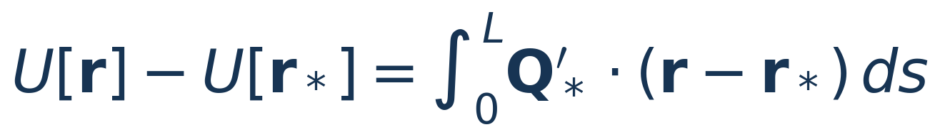
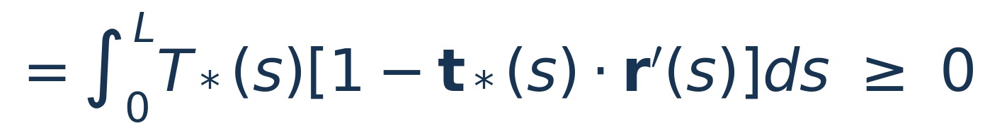
全局最小性：弧长坐标中的能量证书
与任意满足同端点、同长度的 AC 单位速率曲线 r 比较
分部积分的端点项为零，|t*|=|r′|=1
T*>0 与 Cauchy–Schwarz 不等式给出全局下界
等号迫使 r′=t* 几乎处处，同端点使 r=r*
17
Notes:
证明比较类包括非图像、回折以及自交曲线。因T*>0，积分等号要求t*·r′=1，而单位向量的点积达到1仅当相同。甚至在放宽约束|r′|≤1的凸类上同一证明也成立。因此此候选是原可行类的唯一全局极小曲线，不依赖E-L条件的充分性猜测。
公式 LaTeX 源：
\mathbf Q_*(s)=T_*(s)\mathbf t_*(s),\qquad \mathbf Q_*^\prime=(0,w)
U[\mathbf r]-U[\mathbf r_*]=\int_0^L\mathbf Q_*^\prime\cdot(\mathbf r-\mathbf r_*)\,ds
=\int_0^L T_*(s)\left[1-\mathbf t_*(s)\cdot\mathbf r^\prime(s)\right]ds\ \geq\ 0
所有数值来源：本项目 research.py 的实际运行结果，见 results.json。

Slide 18
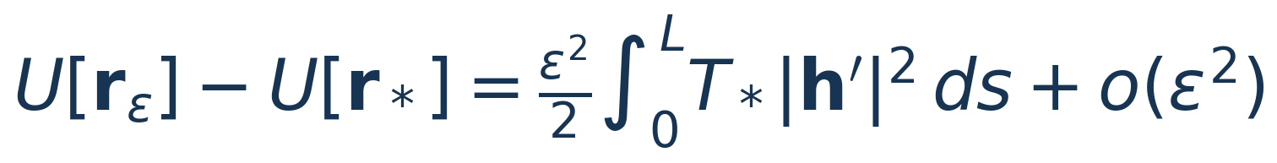
局部稳定性也可由能量证书读出
取任意光滑、严格保持长度和端点的曲线族 rε
非零端点固定扰动 h 使二阶项严格为正
这一结论针对可行曲线族，不能任意丢弃约束
它证明静态稳定性，动力学松弛还需要耗散机制
18
Notes:
由于两个单位向量之间有1-t*·rε′=|rε′-t*|²/2，这是精确恒等式。将rε′-t*=εh′+O(ε²)代入全局证书即可。h在端点为零，若h′=0则h=0。
公式 LaTeX 源：
\mathbf r_\varepsilon=\mathbf r_*+\varepsilon\mathbf h+O(\varepsilon^2),\qquad \mathbf t_*\cdot\mathbf h^\prime=0
U[\mathbf r_\varepsilon]-U[\mathbf r_*]=\frac{\varepsilon^2}{2}\int_0^L T_*|\mathbf h^\prime|^2\,ds+o(\varepsilon^2)
所有数值来源：本项目 research.py 的实际运行结果，见 results.json。

Slide 19
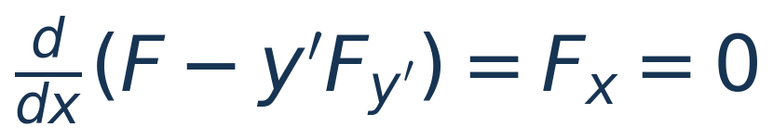
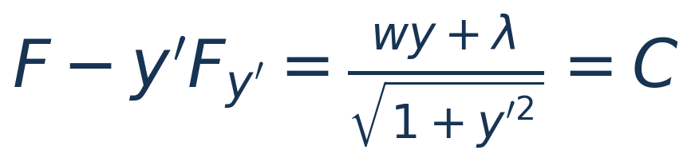
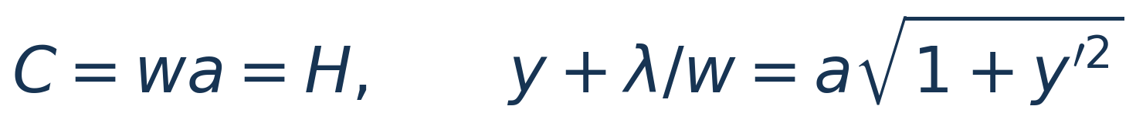
Beltrami identity 简化了什么
被积函数 F=(wy+λ)√(1+y′²) 不显含 x
直接得到一阶积分，与普通降阶法一致
该常量来自 x 平移不显含性，可解释为水平内力
F 显含 y，因此 Fᵧ′ 不是常量
19
Notes:
沿E-L解，d(F-pF_p)/dx=F_x+p(F_y-dF_p/dx)=F_x。F_x=0只指显式偏导。这里把Beltrami作为已完成普通微分方程推导后的结构性复核。
公式 LaTeX 源：
\frac d{dx}(F-y^\prime F_{y^\prime})=F_x=0
F-y^\prime F_{y^\prime}=\frac{wy+\lambda}{\sqrt{1+y^{\prime 2}}}=C
C=wa=H,\qquad y+\lambda/w=a\sqrt{1+y^{\prime 2}}
所有数值来源：本项目 research.py 的实际运行结果，见 results.json。

Slide 20
数值实验参数与算法
一根跨越 10 m、高差 2 m 的 12 m 均匀重绳
参数 / 算法 | 采用值 / 设置
端点 A、B | (0,0) m、(10,2) m
L、ρ、g | 12 m、0.8 kg/m、9.81 m/s²
几何可行性 | 端点距离 10.198039 m < L
解析常数求解 | Brent 法，解 sinh(u)/u=√(L²−Δ²)/D
独立受力射击 | solve_ivp + root，rtol=2×10⁻¹²
离散能量最小化 | SLSQP，20 / 40 / 80 等长链节
图表生成 | Python 3.12、NumPy、SciPy、Matplotlib
20
Notes:
完整实现及版本号见research.py与results.json。布伦特法xtol=5e-15，初始正根区间[1e-7,15]。射击法初值H=40N,V0=-40N，使用log H保证H>0。所有图像来自实际程序输出，未使用生成式图像代替计算。
公式 LaTeX 源：
所有数值来源：本项目 research.py 的实际运行结果，见 results.json。

Slide 21
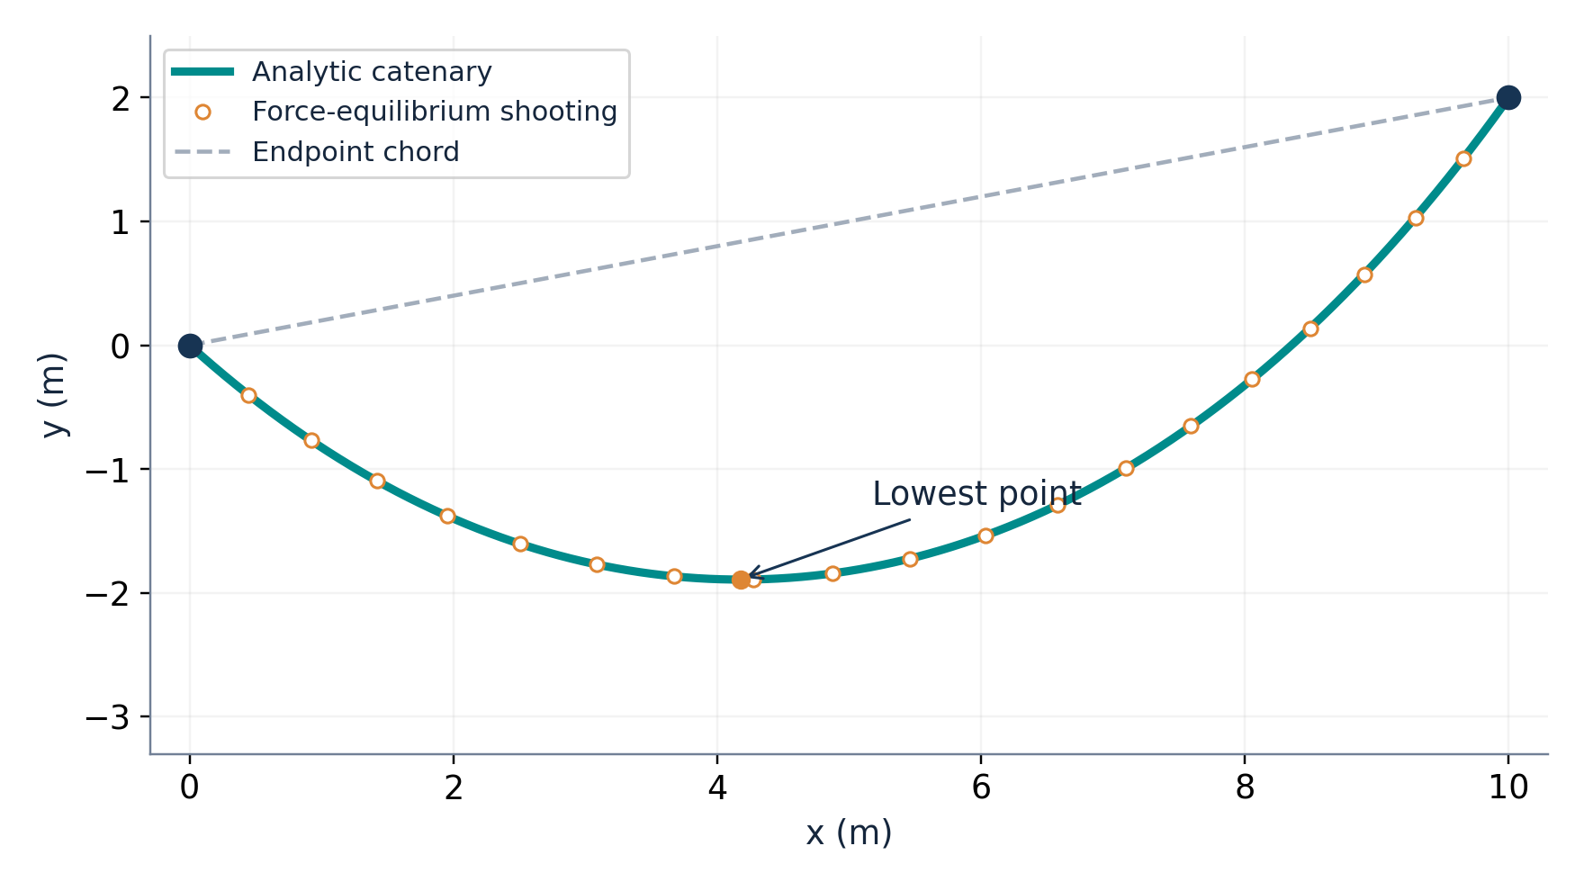
解析曲线与独立射击解重合
最低点位于 x=4.176531 m，y=−1.892629 m
a=4.894719 m
c=−6.787349 m
H=38.413757 N
两种方法最大位置差 5.69×10⁻¹¹ m
21
Notes:
射击法未知量H,V0满足r′=(H,V0+ws)/sqrt(H²+(V0+ws)²)，以两端坐标闭合。结果H=38.41375670498078N,V0=-36.90214798543809N。
公式 LaTeX 源：
所有数值来源：本项目 research.py 的实际运行结果，见 results.json。

Slide 22
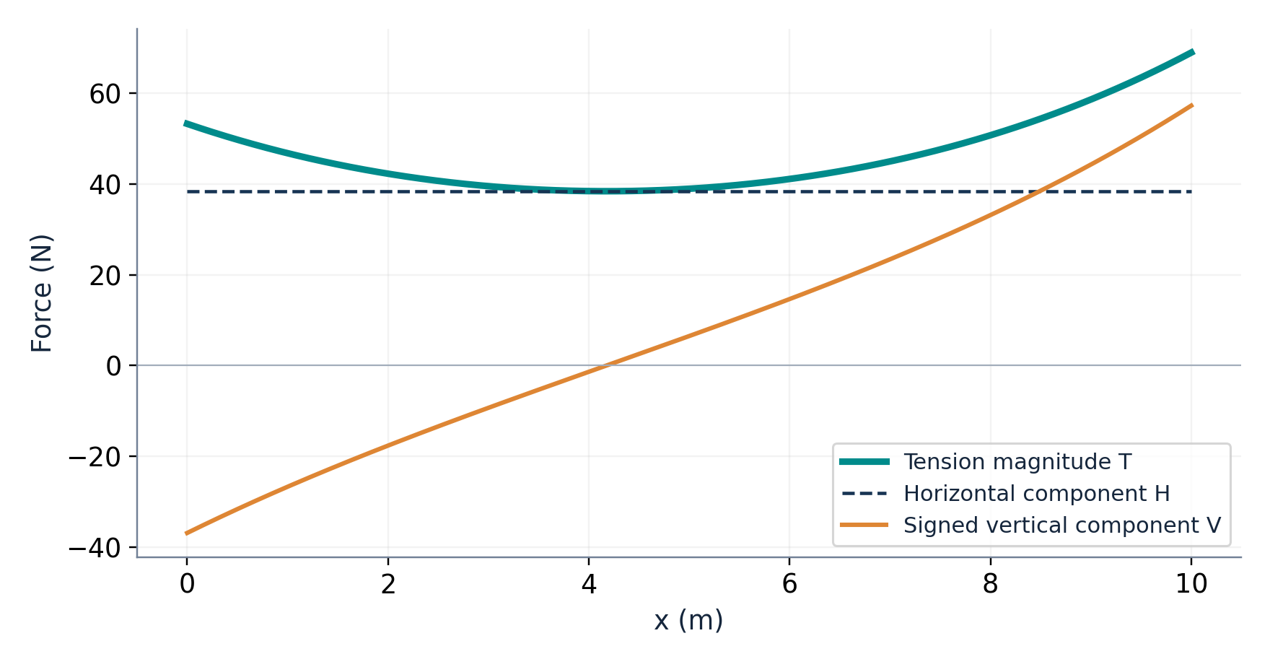
水平张力恒定，总张力随高度增加
最低点处总张力最小，两端支持力共同平衡整绳重量
T(A)=53.267112 N
T(B)=68.963112 N
V(B)−V(A)=94.176 N
整绳重量 wL=94.176 N
22
Notes:
A端支持力=(-H,-V0)，B端支持力=(H,V0+wL)。水平合力为0，竖直支持力和为wL。V是沿A到B方向定义的有符号内力分量。
公式 LaTeX 源：
所有数值来源：本项目 research.py 的实际运行结果，见 results.json。

Slide 23
数值残差与独立验证结果
解析代回、数值积分和受力射击分别检验不同环节
检查量 | 实际结果 | 说明
端点最大残差 | 0.0 m | 双精度下抵消为零
弧长积分残差 | 0.0 m | 自适应数值积分
Euler–Lagrange 残差 | 1.07×10⁻¹⁴ N/m | 801 个采样点
射击终点最大残差 | 5.33×10⁻¹⁵ m | 由受力 ODE 独立求解
射击曲线最大位置差 | 5.69×10⁻¹¹ m | 501 个弧长采样点
总势能 U | −70.260037 J | 零点设在左端高度
23
Notes:
显示0仅表示当前双精度运算返回0，不意味着可无限精度认证。E-L残差采用(wy+λ)y″-w(1+y′²)，量纲N/m。解析和射击曲线的差不是实验测量误差。
公式 LaTeX 源：
所有数值来源：本项目 research.py 的实际运行结果，见 results.json。

Slide 24
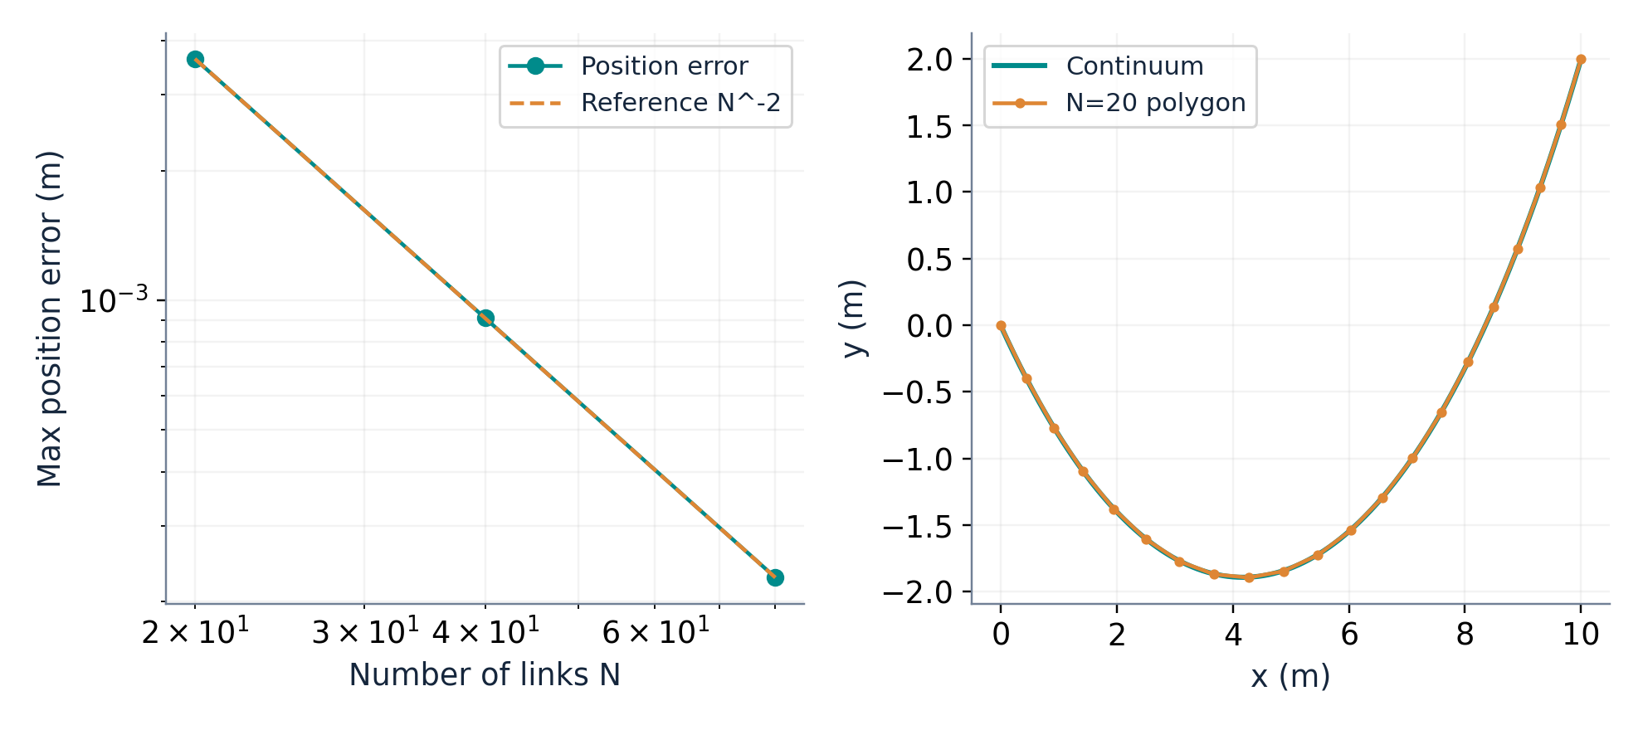
离散绳链能量优化与网格收敛
每个链节严格固定长度，势能用均匀直链节的精确积分
20 段：位置误差 3.635 mm
40 段：位置误差 0.909 mm
80 段：位置误差 0.227 mm
误差比例约 4，观察到二阶收敛
24
Notes:
变量是内部节点二维坐标。每个相邻节点距离等于L/N。目标w(L/N)[(y0+yN)/2+sum内部y]。初始曲线在连续解上加入0.15sin(πs/L)的竖直扰动，避免把解析节点当成最终优化结果。优化分别迭代26、46、164次，均成功。最大节点误差按相同材料弧长节点比较，不是垂直误差。
公式 LaTeX 源：
所有数值来源：本项目 research.py 的实际运行结果，见 results.json。

Slide 25
离散计算的可复核记录
约束残差与能量误差同时检查，收敛结论保持有限样本边界
链节数 N | 最大位置误差 / m | 势能误差 / J | 链长最大残差 / m
20 | 3.635×10⁻³ | 1.794×10⁻¹ | 6.16×10⁻¹³
40 | 9.093×10⁻⁴ | 4.483×10⁻² | 3.25×10⁻¹⁴
80 | 2.273×10⁻⁴ | 1.121×10⁻² | 4.08×10⁻¹⁴
离散势能从上方趋近连续势能 −70.260037 J
SLSQP 数值收敛是计算证据，全局最小性仍由解析证书保证
25
Notes:
KKT无穷范数残差分别约9.59e-7、2.16e-6、3.69e-7，受优化停止准则和线性最小二乘影响。三组网格观察到二阶趋势，但不能据此宣称已证明任意网格的理论收敛阶。
公式 LaTeX 源：
所有数值来源：本项目 research.py 的实际运行结果，见 results.json。

Slide 26
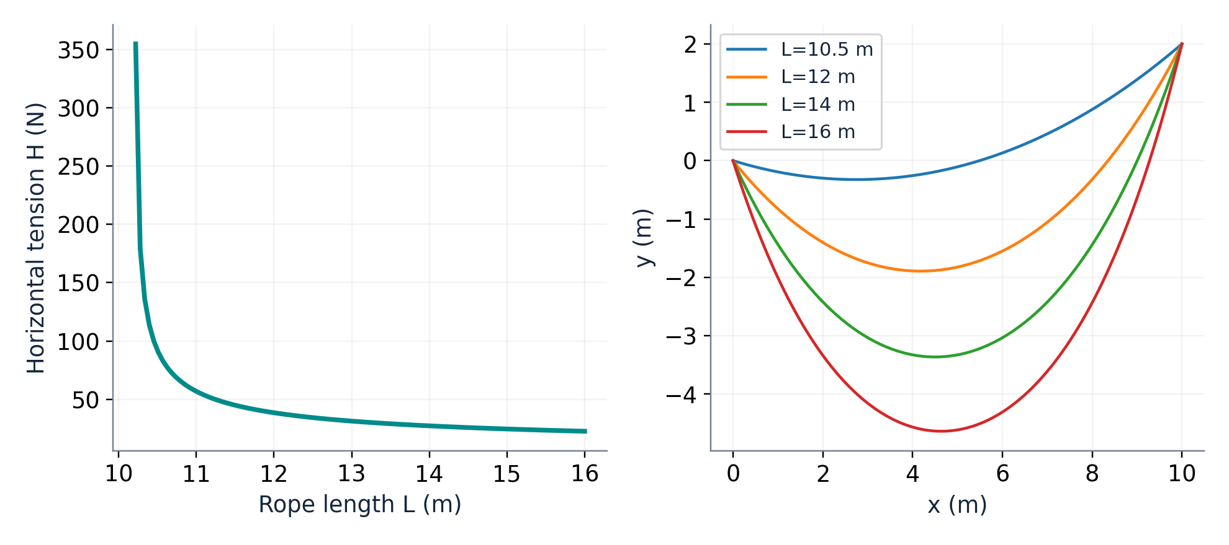
长度敏感性与近直线极限
固定两端时，绳长越接近直线距离，水平张力越大
L 接近端点距离时，H 趋于无穷
增加绳长使下垂增加，水平张力减小
ρ 或 g 仅按比例改变张力，几何形状由端点和 L 决定
26
Notes:
取L从d+0.02到16m共100组真实求根结果。因为sinh(u)/u单调，L增大导致u增大、a减小。近d时L²-d²≈D⁴/(12a²)，故a≈D²/sqrt[12(L²-d²)]。ρ,g为正且均匀时仅影响势能和张力量级。
公式 LaTeX 源：
所有数值来源：本项目 research.py 的实际运行结果，见 results.json。

Slide 27
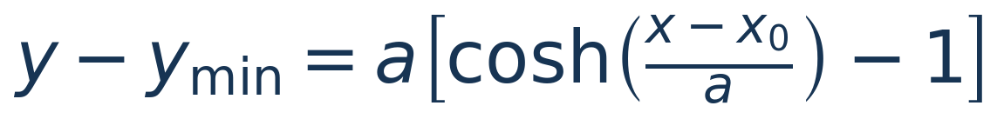
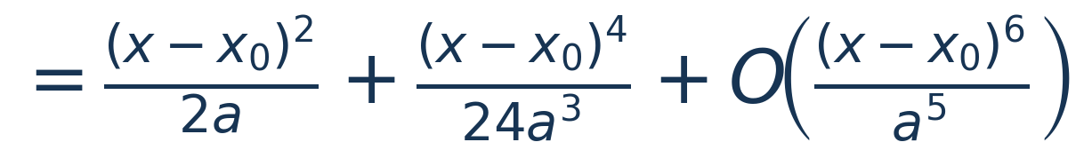
为什么常见的抛物线只是近似
双曲余弦在最低点附近的 Taylor 展开给出局部抛物线
需要 |x−x₀|/a≪1，不能只凭外观判断
无量纲偏移 0.5：相对下垂误差约 2.06%
无量纲偏移 1.0：相对下垂误差约 7.93%
按水平距离均匀加载的柔索满足 Hy″=常量，才精确为抛物线
27
Notes:
相对下垂误差定义为[cosh(z)-1-z²/2]/[cosh(z)-1]。数值由程序计算。实际绳索自重按ds均匀，而不是按dx均匀，因而荷载密度对x是w sqrt(1+y′²)。
公式 LaTeX 源：
y-y_{\min}=a\left[\cosh\!\left(\frac{x-x_0}{a}\right)-1\right]
=\frac{(x-x_0)^2}{2a}+\frac{(x-x_0)^4}{24a^3}+O\!\left(\frac{(x-x_0)^6}{a^5}\right)
所有数值来源：本项目 research.py 的实际运行结果，见 results.json。

Slide 28
研究结论与交付边界
解析、物理与数值结果在同一组边界条件下相互吻合
严格推出 y=a cosh((x−x₀)/a)+c，给出一般端点定常数方法
证明 L>d 时正张力解存在唯一，并给出全局势能最小证书
独立受力射击误差约 5.69×10⁻¹¹ m，离散绳链呈约二阶收敛
计算适用于理想均匀柔绳，不包含伸长、弯曲刚度、接触或动态松弛
28
Notes:
正文、示意图、流程图和表格是可编辑对象。复杂数学公式及科学图表为程序生成的独立高清图，可用随附源代码和LaTeX重新生成。未使用Microsoft PowerPoint桌面实测，不将渲染检查等同于所有Office版本兼容验证。
公式 LaTeX 源：
所有数值来源：本项目 research.py 的实际运行结果，见 results.json。

Slide 29
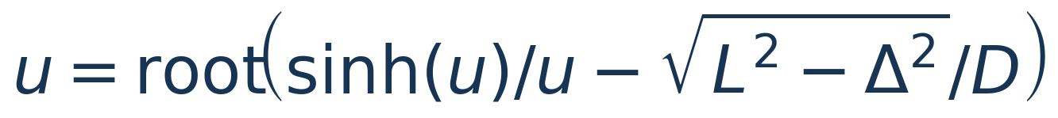
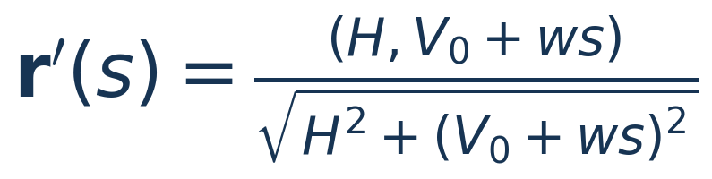
复现入口与核心算法
输入、完整代码、原始数据和误差记录一并保留
research.py：求根、受力射击、等长链节优化与绘图
results.json / curve.csv：完整精度结果与曲线采样
content.py / deck.mjs：中文内容、公式源与 PPTX 制作
README.md：物理假设、证明及一条命令的复现方式
29
Notes:
运行方式：python research.py，需numpy scipy matplotlib。构建PPTX使用当前Artifact Tool运行环境。为便于审查，所有图表及公式均保留为独立资源。
公式 LaTeX 源：
u=\operatorname{root}\!\left(\sinh(u)/u-\sqrt{L^2-\Delta^2}/D\right)
\mathbf r^\prime(s)=\frac{(H,V_0+ws)}{\sqrt{H^2+(V_0+ws)^2}}
所有数值来源：本项目 research.py 的实际运行结果，见 results.json。

